Slide 1


Komplex pénzügyi képzés 2023 március
Wavrik Gábor
szervezetfejlesztő,
vezetőfejlesztő, coach

Slide 2

FŐKÖNYVELÉS
Mérleg és Eredménykimutatás
Kettős könyvelés
ERP
Vevő admin
Szállítói admin
Master data / rendszer adatok
Zárás, leltár (piaci vs könyv szerinti érték, készlet, tárgyi eszköz)
Bérkönyvelés
Könyvelési standardok

Slide 3
ERP
Enterprise Resource Planning
Tervezés-számvitel-stb…
SAP / Oracle / Microsoft Dynamics

Slide 4
Ajánlatot adunk,
szerződünk
Értékesítünk, kiszállítunk
Kimenő számla
Bejövő pénz
Problémás vevő vagy fizetés
CÉLTARTALÉK

Slide 5

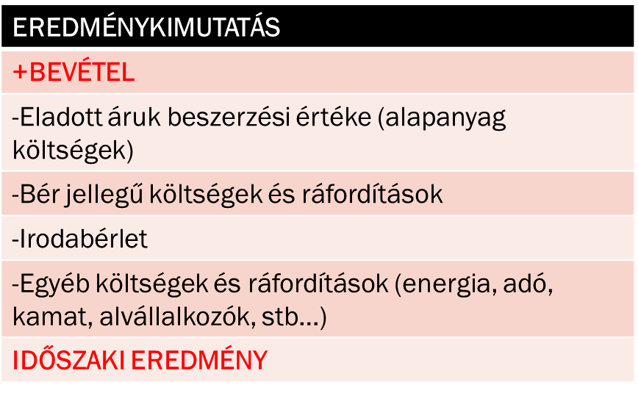
Céltartalék vs veszteség leírás
Vevőkövetelések – csökken
Egyéb költségek, ráfordítások - nő
ESZKÖZÖK, KÖVETELÉSEK | KÖTELEZETTSÉGEK, FORRÁSOK
Tárgyi eszközök, pl. gépek, ingatlanok | Saját tőke-1 (jegyzett tőke, tehát eredeti kötelezettség tulajdonosok felé)
Pénzeszközök | Saját tőke-2 (eredmény beforgatás és tőkeváltozás, tehát további kötelezettségek a tulajdonosok felé)
Készletek, alapanyagok | Kötelezettségek szállítóknak
Követelések (Vevők) | Hitelkötelezettségek
Egyéb eszközök, követelések | Egyéb kötelezettségek
ÖSSZESEN | ÖSSZESEN

Slide 6
Céltartalék és veszteség leírás
Vevők
Készletek (lassan mozgó)
Tárgyi eszközök (piaci vs könyv szerinti érték)
Peres ügyek
Szubjektív tételek!

Slide 7
Megrendelünk
Bevételezünk
Bejövő számla
Ellenőrzés
Fizetünk
Mi a legfontosabb ellenőrzés szállítói adminisztrációban?

Slide 8
Mi a legfontosabb ellenőrzés szállítói adminisztrációban?
Hármas egyezőség
Megrendelés
Áru
Egyezik
Számla

Slide 9


Master data / rendszer adatok
Főkönyvi szám
Szállító adatai
Vevő adatai
Stb…

Slide 10

ZÁRÁS
Egyes területek lezárása (vevő, szállító, adó, ERP modulok, stb…)
Főkönyvelés központi zárása
Vezetői és pénzügyi elemzés-kontrolok
Módosítások
Végső zárás
T+2 nap?

Slide 11
LELTÁR
Tárgyi eszköz
Készletek
Banki egyeztetés
….
Eszköz oldal!

Slide 12
BÉRKÖNYVELÉS
Kiszervezés
Adóterülettel együttműködés?

Slide 13
KÖNYVELÉSI STANDARDOK
IFRS / IAS / US GAAP / HAS
konvergencia

